Slide 1
Homework #3
시스템소프트웨어실습
금요일 0, 1, 2교시

Slide 2
동적 할당 연습 (1 of 4)
프로그램 설명 (1 of 2)
  학생의 학번을 저장하기 위한 문자열 배열을 동적 할당한다.
  stat 함수를 사용하여 “origin” 디렉토리가 존재하는 지 확인한다.
  디렉토리가 없으면 “origin” 이름을 가진 디렉토리를 만든다.
  현재 작업 디렉토리를 origin으로 변경한다.
  학생 5명의 이름과 학번을 문자열로 동적 할당하여 받는다.
  origin 디렉토리에
  파일명은 학번, 내용은 학생의 이름으로 된 파일을 만든다.
    파일이 없으면 생성하도록 하고, 쓰기 전용 모드로
    이미 파일이 있으면 지우고 새로 쓰도록 한다.

Slide 3
동적 할당 연습 (2 of 4)
프로그램 설명 (2 of 2)
  현재 작업 디렉토리를 실행 파일이 있는 디렉토리
  (원래 위치) 로 복귀한다.
  stat 함수를 사용하여 “copied” 디렉토리가 존재하는 지 확인한다.
  디렉토리가 없으면 “copied” 이름을 가진 디렉토리를 만든다.
  파일 이름을 저장한 문자열 배열을 사용하여
  origin 디렉토리의 파일 내용을 읽기 전용 모드로 읽어 동적 할당한 배열에 저장한다.
  copied 디렉토리에
  해당하는 파일 이름과 내용을 가진 파일을 새로 만든다.
    파일이 없으면 생성하도록 하고, 쓰기 전용 모드로
    이미 파일이 있으면 지우고 새로 쓰도록 한다.

Slide 4
동적 할당 연습 (3 of 4)
힌트
  문자열을 저장하는 배열을 사용하려면
  다음과 같은 방식으로 배열을 초기화한다.
    char *stringArray[저장하고 싶은 문자열 개수];
    이렇게 한 다음 각 인덱스의 문자열을 초기화하고 싶다면
    idList[0] = malloc(할당할 메모리 크기); 를 작성하면 된다.
  chdir 함수를 사용하면 현재 작업 디렉토리를 다른 디렉토리로 이동할 수 있다.
  상위 디렉토리로 이동하려면 chdir함수 인자로 ..를 넣는다.

Slide 5
동적 할당 연습 (4 of 4)
주의 사항
  할당하고자 하는 메모리의 크기는 무조건 128로 할 것.
  콘솔 입출력은 printf, scanf 등으로 수행하면 됨.
  모든 파일 입출력은 System Call로 수행할 것.
    반드시 이 것을 사용하였음을 보고서에 명시해야 함.
2017년 10월 19일 목요일 23:59까지 (추가 기한 1일)

Slide 6
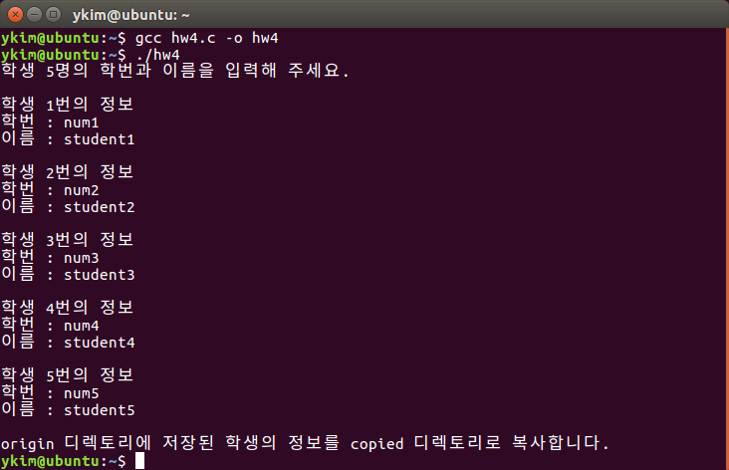
파일 입출력 연습
실행 결과 예시 (1)

Slide 7
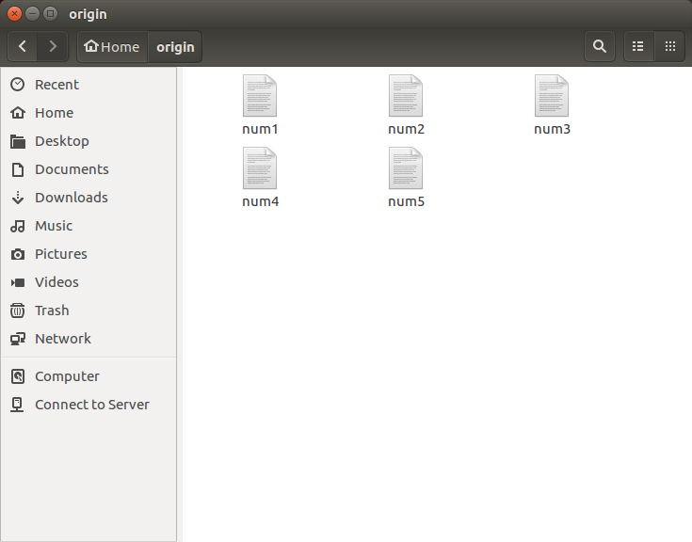

파일 입출력 연습
실행 결과 예시 (2)

Slide 8
보고서 제출 시 유의 사항
보고서에 들어가야 할 내용
  표지
    학번, 이름, 과목명, 제출 날짜 등
  코드 설명
    프로그램을 어떻게 구현했는지 설명
    이해를 돕기 위한 스크린샷과 소스 코드 일부 발췌 가능
    코드 전체 Ctrl + C, V 금지!
  결과 화면
  고찰
    과제를 구현하면서 어려웠거나 궁금했던 점
    느낀 점 금지!
반드시 한글, 워드 또는 PDF로 작성할 것.
  PPT, 텍스트 파일 등으로 제출하면 과제를 하지 않은 것으로 간주함.

Slide 9
과제 제출 안내
소스 코드와 보고서를 하나의 파일로 압축하여 제출할 것.
제출 장소
  http://info.kw.ac.kr
  강의종합정보 → 온라인참여학습 → 과제제출
제출 형식
  제목은 “[과제번호]학번_이름”으로 올릴 것.
  첨부 파일 형식 : [과제번호]학번_이름.zip
    예) [과제1]2012123456_홍길동.zip
  유의 사항
    제출 기한 엄수
      추가 기한 제출 (50% 감점)
      미 제출 (0점)
    업로드 파일 형식은 위의 형식을 따를 것.
    파일이 한 개여도 압축할 것. (zip)
    수정 시 파일명 끝에 수정1, 수정2 를 붙여서 올릴 것.
      예) [과제1]2012123456_홍길동_수정1.zip

